Slide 1

SIMULACION DE MONTE CARLO DE UNA APLICACIÓN RADIOGRÁFICA DIGITAL QUE USA DETECTORES DE SILICIO
Usando el código de Monte Carlo
GEANT 3.21

Slide 2
ANGIOGRAFIA CORONARIA
La aplicación radiográfica simulada es un montaje de prueba de angiografía coronaria que usa adquisición y procesamiento digital de imágenes con el método DSA con energía dual.
La angiografía, también llamada arteriografía, es una imagen producida con rayos X de los vasos sanguíneos. Se espera distinguir bloqueos, distensiones (aneurismas) o estrechamientos (estenosis).

Slide 3
MOTIVACION
Contribuir a la optimización de los procedimientos de arteriografía coronaria en general, en la cual se busca:
Reducir las dosis de radiación a las que son expuestos los pacientes.
Reducir la concentración del medio de contraste puesto a circular por el torrente sanguíneo.
Hacer de este un procedimiento menos tortuoso para los pacientes.
Cumplir con los propósitos anteriores y al mismo tiempo mejorar la calidad de las imágenes obtenidas para asegurar un mejor diagnóstico.

Slide 4
Las características del procedimiento simulado que permitirían un mejoramiento en la adquisición de imágenes angiográficas son:
Mayor eficiencia de detección de fotones relativa a los sistemas que usan placas fotográficas.
La posibilidad de procesamiento de las imágenes digitales obtenidas.

Slide 5
ANGIOGRAFIA CORONARIA CONVENCIONAL SELECTIVA
Características:
Altamente invasiva: Requiere cateterismo(~2mm diámetro) a través de las arterias braquiales o femorales, que llega hasta el ostium de la arteria coronaria de interés.
Concentración alta de medio de contraste. Típicamente yodo 370mg/ml. Para obtener esta concentración es necesario el cateterismo.
Desventajas:
Cateterismo arterial riesgoso.
Se requiere de monitoreo fluoroscópico (más radiación).
Altamente incómodo para los pacientes.
Presurización artificial de las arterias.

Slide 6
RIESGOS PARA LOS PACIENTES
Arritmias cardíacas.
Taponamientos.
Baja en la presión arterial.
Embolia (Catéter empuja trombos).
Ataque cardíaco.
Interrupción del flujo arterial al cerebro.
Reacciones al medio de contraste.

Slide 7
ESTADO ACTUAL DEL METODO CONVENCIONAL
Se implementa Digital Substraction Angiography (DSA).
DSA (Método de procesamiento de imágenes):
Busca dar imágenes de vasos sanguíneos con medio de contraste eliminando imágenes debidas a otros tejidos.
Procedimiento:
Toma de la imagen “máscara”. Es una imagen sin medio de contraste.
Toma imagen con medio de contraste.
Obtenidas con cámaras de televisión análogas o digitales.
Desventajas:
Obtención de una imagen a partir de imágenes tomadas en tiempos diferentes (movimiento del paciente).

Slide 8
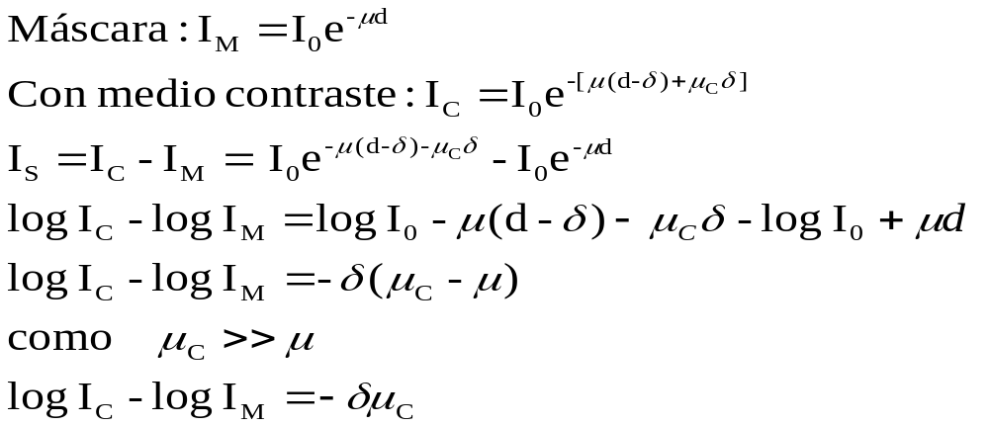
ORIGEN Y FUNDAMENTO DE DSA
Radiólogo holandés des Plantes, década 1930.
Superposición de una máscara positiva y negativos con medio de contraste.
Obtención de aislamiento de vasos sanguíneos.

Slide 9
RUIDO EN DSA
Alto nivel de ruido en imagen de sustracción. El ruido se suma en cuadratura cuando se suman imágenes.
Reducción de ruido:
Para no aumentar las dosis de radiación y bajar el ruido se usan exposiciones diferentes para la imagen máscara y la imagen de contraste. Incremento en la dosis máscara se toma “prestado” de la imagen de contraste.

Slide 10
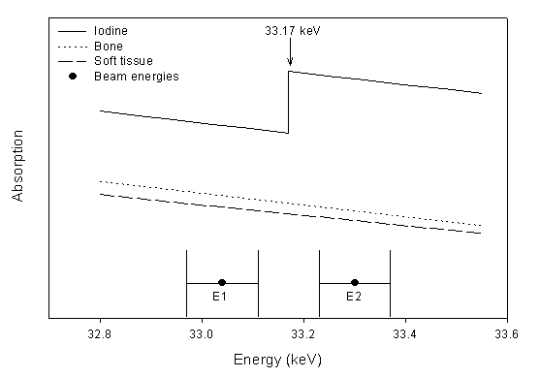
METODO DE ENERGIA DUAL: DICROMOGRAFÍA O SUSTRACCIÓN DE K-EDGE
Idea publicada en 1953 por Jacobson B., pero implementada sólo hasta el advenimiento de SR (Synchrotron Radiation) por demandas de monocromatismo y flujo.

Slide 11
DESCRIPCION DEL METODO
Uso de la discontinuidad de la absorción de fotones del yodo en función de la energía para incrementar contraste en imagen de sustracción.
Energías justo por encima y por debajo del la energía de enlace de la capa K del yodo (33.17keV).
Absorción por efecto fotoeléctrico del yodo altamente sensible al cambio de energía.
Absorción por efecto fotoeléctrico de otros materiales mucho menos sensible al cambio de energía.

Slide 12
La resta logarítmica de un imagen obtenida a E1 de otra obtenida a E2 contiene principalmente señal debida al yodo.
Con | E1- E2 | = 300 eV la sensibilidad al yodo es 1E4 veces la sensibilidad al tejido blando.
Este avance permite utilizar inyecciones intravenosas en vez de cateterismos arteriales a pesar de que la concentración de yodo al llegar a las arterias coronarias puede reducirse hasta en un factor de 50.
La diferencia de energías debe ser mínima para reducir las diferencias de absorción de tejidos a ambas energías.
La diferencia entre las energías usadas depende de las limitaciones impuestas por las características de la fuente y la geometría del montaje, pues se quiere hacer las tomas a ambas energías al mismo tiempo.

Slide 13
Dosis por imagen alrededor 30mGy.
Monitoreo de difusión yodo requiere aproximadamente 0.5mGy.
Dosis máxima permitida por procedimiento alrededor 0.2Gy.
Sincrotrón da altas tasas de dosis (10Gy/s). Se debe proteger al paciente en caso de falla técnica.
POR MEJORAR:
Imperativa transferencia del potencial de la radiación de sincrotrón a sistemas clínicos más compactos y menos costosos.
Trabajos en sistemas de adquisición y procesamiento de señales.

Slide 14
VENTAJAS SOBRE EL METODO CONVENCIONAL QUE USA DSA (Angiografía coronaria selectiva)
Cambio de cateterismo a inyección intravenosa.
Toma de las dos imágenes al mismo tiempo (calidad superior que con sustracciones de imágenes con corrimientos para corregir movimientos del paciente).

Slide 15
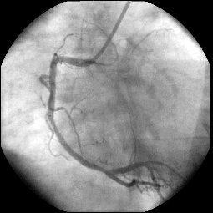
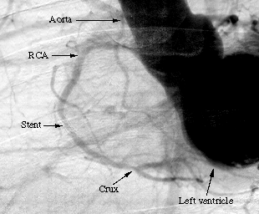
ALGUNAS IMÁGENES European Synchrotron Radiation Facility.
a: Intravenous synchrotron angiogram of the first patient at the ESRF taken in a left anterior oblique (LAO) projection. The image shows the second segment C2 with a stent and the crux. RCA: right coronary artery.
b: Conventional selective coronary angiography of the same patient, in the LAO orientation, performed the same day at the cardiological unit of the hospital after arterial catheterization.

Slide 16
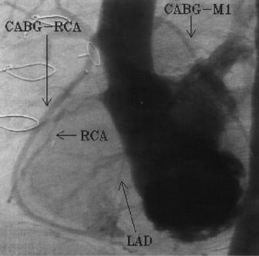
IMÁGENES CON EL SISTEMA LINEAL DE ADQUISICIÓN NIKOS: Nicht-Invasive Koronarangiographie mit Synchrotronstrahlung
Figure 6 Intravenous synchrotron angiogram of vein grafts to right coronary artery (RCA) and marginal branch in Left Anterior Oblique (LAO) projection taken with the NIKOS system. (Courtesy W.R. Dix)
At the Hamburger Synchrotronstrahlungslabor (HASYLAB) in Germany

Slide 17
SIMULACION

Slide 18
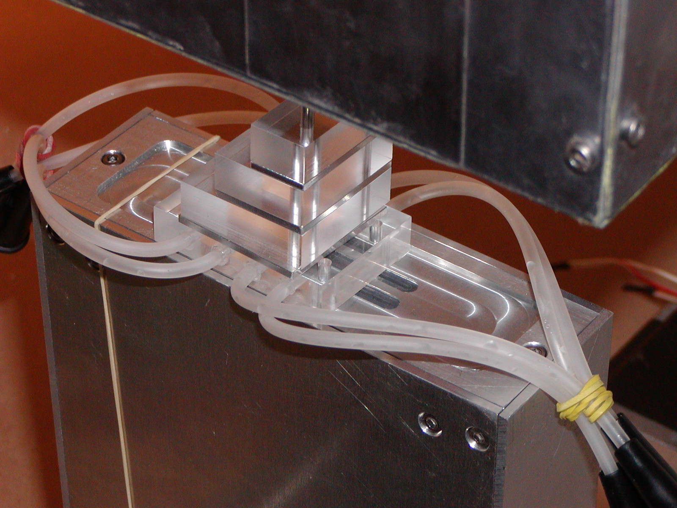
MONTAJE:
Fantoma de Al y PMMA

Slide 19
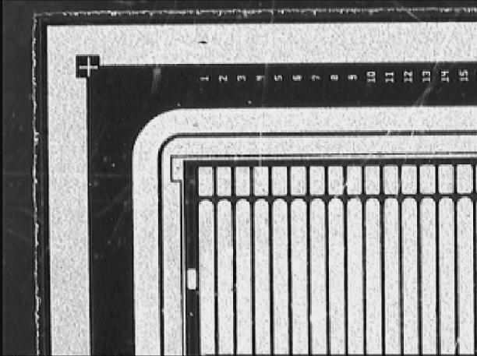
Detalle del detector de Si.

Slide 20
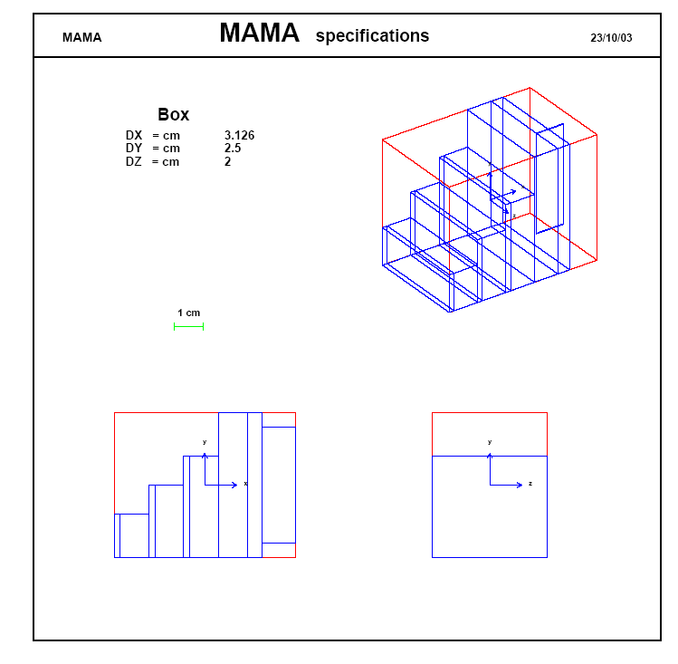
Geometría definida en GEANT

Slide 21
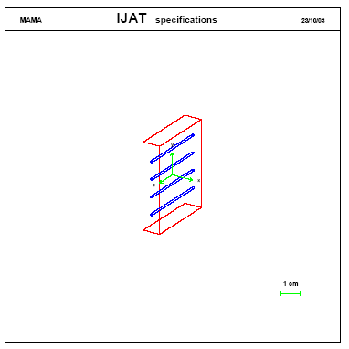

Slide 22
PROCEDIMIENTO
Uso de variables predefinidas en GEANT y de variables de usuario para llevar cuenta de fotones y electrones dentro del detector de Silicio.

Slide 23
LIMITACIONES DE LA SIMULACION
GEANT no permite la definición de un Silicio polarizado por un campo eléctrico. El detector se define como un bloque uniforme de Silicio.
Por ser un MC orientado hacia altas energías, el trabajo en el orden de keV debe ser cuidadoso pues partículas que estén por debajo de los umbrales (10keV) no son transportadas.

Slide 24
EFICIENCIA DEL DETECTOR
Se están obteniendo curvas de eficiencia contra energía en el orden de keV para compararlas con curvas teóricas y experimentales.

Slide 25
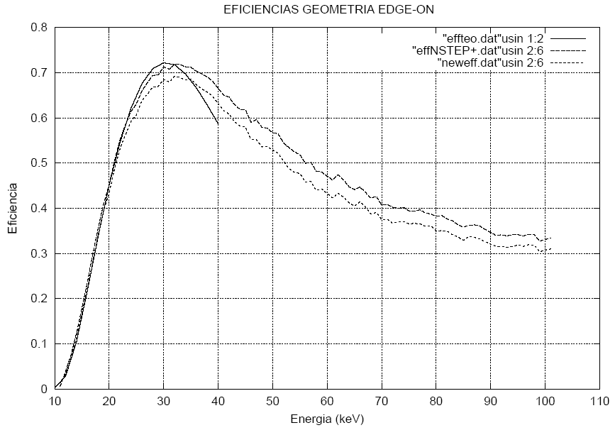

Slide 26
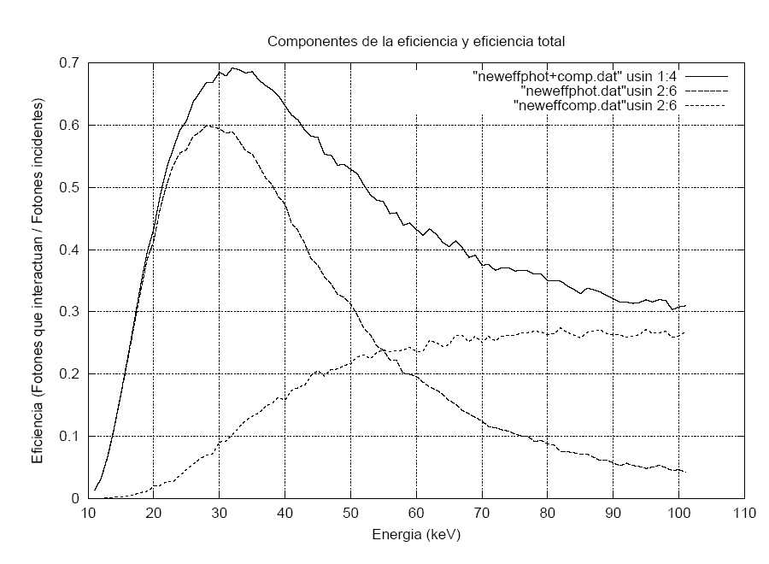

Slide 27
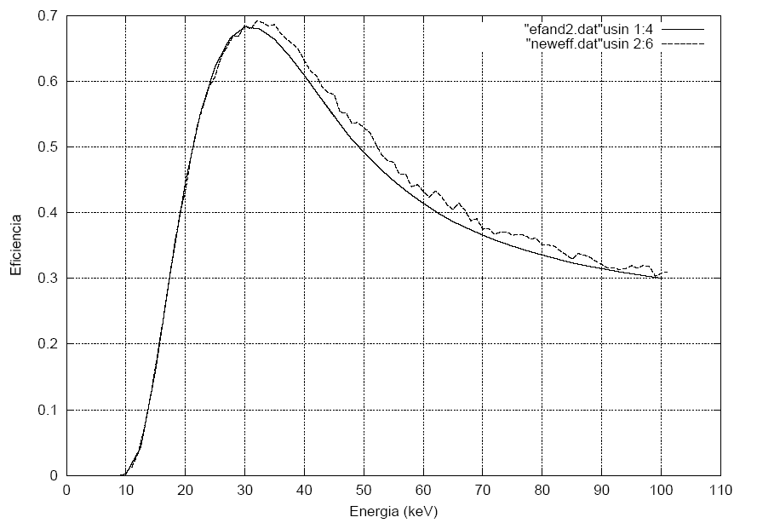
EFICIENCIAS OBTENIDAS CON GEANT Y MCNP
FOTONES QUE INTERACTUAN

Slide 28
SIMULACION DEL MONTAJE FANTOMA-DETECTOR
Se obtiene un perfil de electrones para cada una de las energías como resultado del rastreo de las partículas en GEANT (se construyen con rutinas de FORTRAN77).
Con otras rutinas externas de FORTRAN77 se efectúa una nivelación de los perfiles para proceder a efectuar una resta logarítmica que deberá distribuirse alrededor de cero y en la que las regiones yodadas deberán ser altamente contrastadas.

Slide 29
Las energías utilizadas son 31.5 keV y 35.5 keV.
Delta de energía igual 4 keV, muy por encima de 300 eV, valor con el que la sensibilidad al yodo es 1E4 veces la sensibilidad al tejido blando.
El medio de contraste es una solución yodada con una concentración de 370 mg/ml.

Slide 30
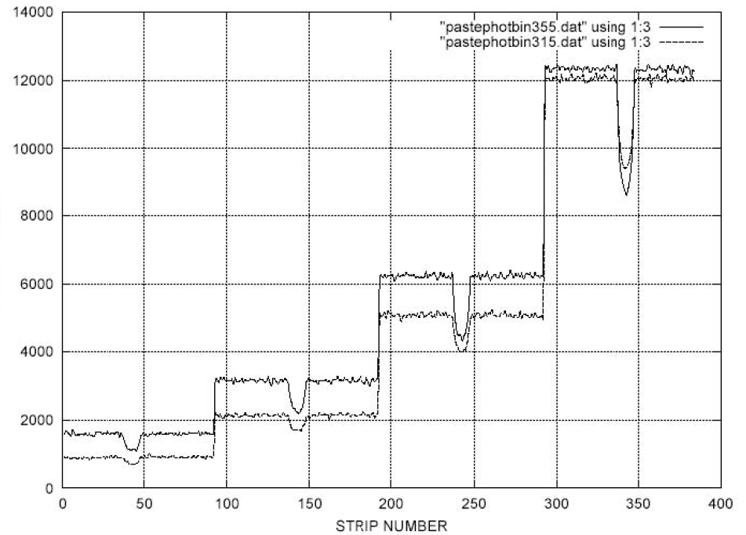
PERFILES DE ELECTRONES CONSTRUIDOS A PARTIR DE GEANT

Slide 31
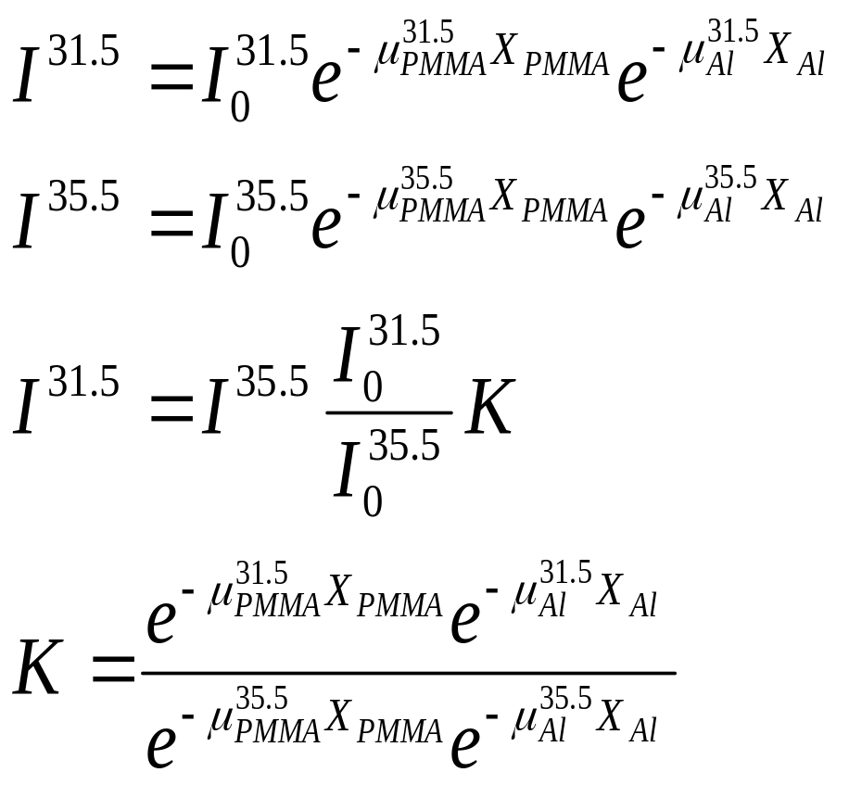
FACTORES DE NIVELACION K
Para cada uno de los espesores de Al-PMMA hay un factor de nivelación. Estos factores eliminan las diferencias de background (señal debida a materiales diferentes de yodo) entre un espesor y otro, para obtener una resta logarítmica con un eje único.
Para cada espesor:

Slide 32
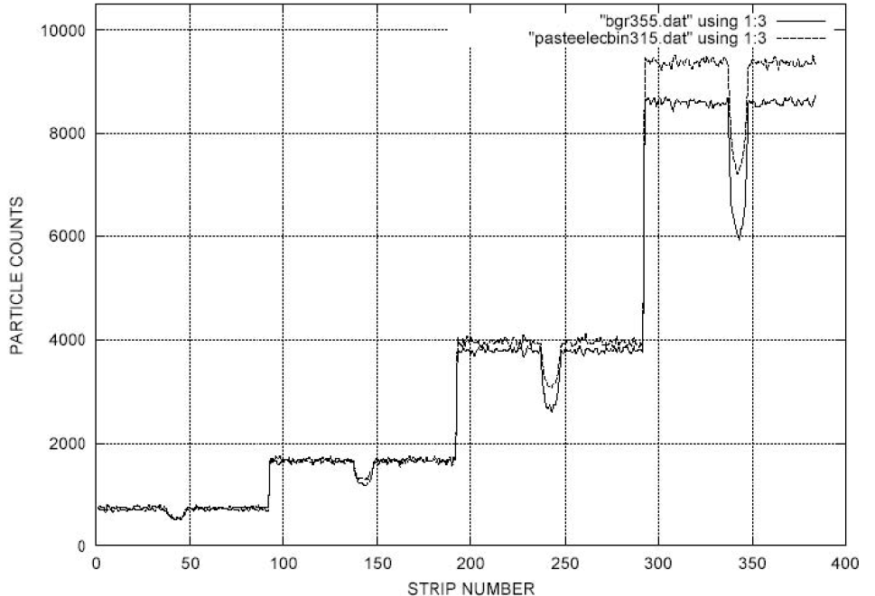
PERFILES NIVELADOS

Slide 33
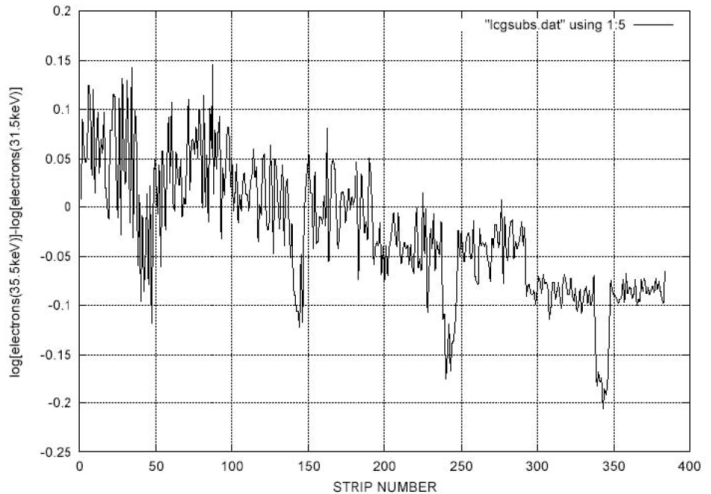
RESTA LOGARITMICA

Slide 34
COEFICIENTES DE ATENUACION Al y PMMA.
Para obtener una mejor nivelación hubo que revisarlos, pues afectan directamente los factores de nivelación K.
 | u(31.5keV) (1/cm) | u(35.5keV) (1/cm)
PMMA
Fit Xcom | 0.340 | 0.303
Fit GEANT | 0.338+-0.007 | 0.297+-0.006
MCNP* | 0.326 | 0.289
Al
Fit Xcom | 2.71 | 2.02
Fit GEANT | 2.68+-0.02 | 1.93+-0.01
MCNP* | 2.60 | 1.94

Slide 35
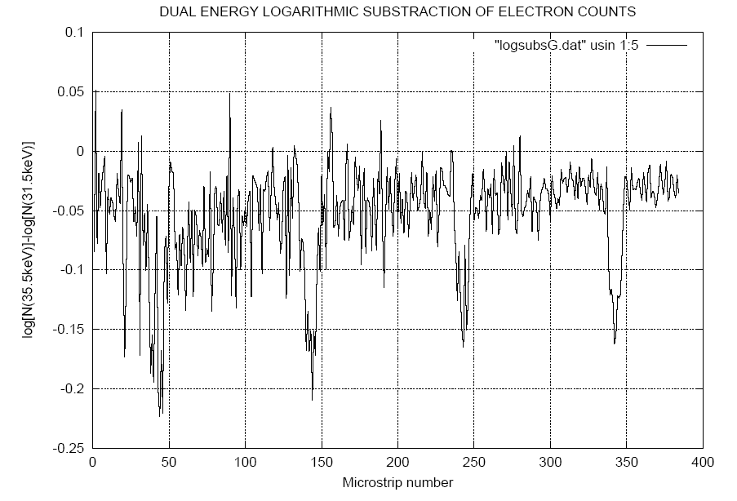
SUSTRACCION LOGARITMICA USANDO COEFICIENTES DE ATENUACION GEANT

Slide 36
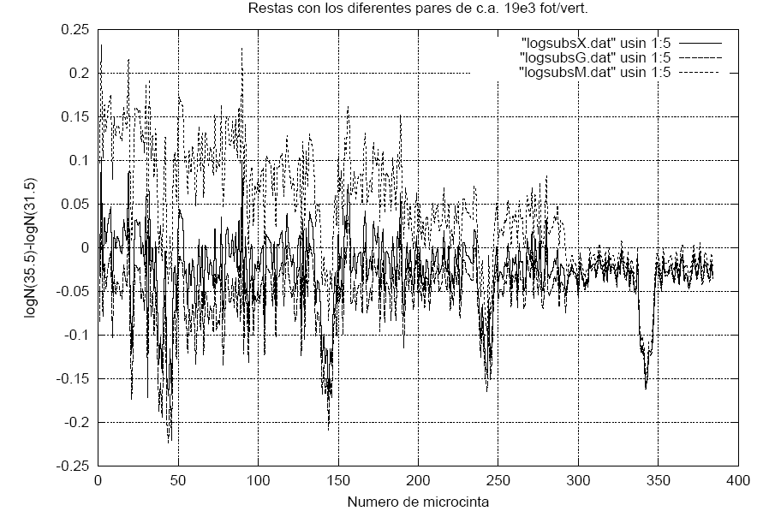
COMPARACION RESTAS LOGARITMICAS USANDO DIFERENTES VALORES DE COEFICIENTES DE ATENUACION

Slide 37
TRABAJO POR REALIZAR
Precisar estadística de la simulación de acuerdo con dosis utilizadas en diagnóstico actualmente y la forma en la que GEANT “irradia” el fantoma.
Explicar el corrimiento en la resta logarítmica.
Observar el cambio de calidad de las imágenes al estrechar el delta de energía alrededor de 33.17 keV.

